Slide 1
MINERÍA DE DATOS

Slide 2

MDY7101
Nombre del profesor
correo@profesor.duoc.cl

Slide 3
OBJETIVO DE LA CLASE
Conocer los conceptos iniciales de minería de datos

Slide 4
QUÉ VAMOS A REVISAR
Datos e información
Organizaciones y minería de datos
Gestión de decisiones

Slide 5
CONCEPTOS INICIALES

Slide 6
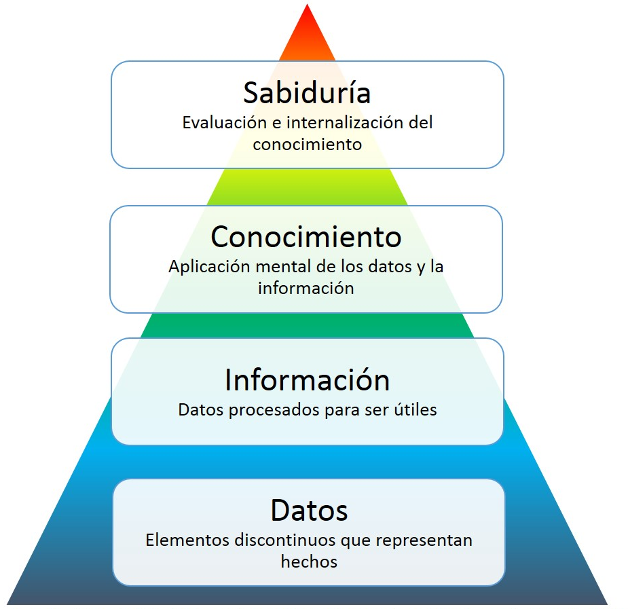
CONCEPTOS INICIALES
¿Cómo a partir de un DATO, una organización se puede apoyar para lograr sus metas?
Business Intelligence
Business Operation
Notes:
Los datos son la unidad básica en la que se almacena, transmite y procesa la información.
El sentido que los humanos le dan a los datos los convierte en información.
Los datos son hechos que describen sucesos y entidades.
"Datos" es una palabra en plural que se refiere a más de un hecho.

Slide 7
HOY EN DÍA

Slide 8

HOY EN DÍA
Actualmente, las organizaciones tienen muchos datos que han ido almacenando durante años desde los sistemas transaccionales que mantienen.
Pero a los datos que tienen almacenados, se les ha agregado que deben tomar una gran cantidad de decisiones y es un dilema que están enfrentando todas las organizaciones.
A pesar de que los datos están creciendo, se asoma esta nueva interrogante que debe resolver.
¿Ha crecido al mismo ritmo su capacidad para tomar decisiones de acuerdo con esos enormes volúmenes de datos?

Slide 9

HOY EN DÍA
Hoy, con las nuevas tecnologías imperantes en el mundo, los datos fluyen a velocidades y volúmenes nunca antes vistos y de todas partes.
Pero, debemos tener claridad en el momento de tomar decisiones basadas en hechos, ya que esto no depende de la cantidad de datos que uno tenga.
De hecho, tener tantos datos puede ser un obstáculo.
Entonces, ¿Por dónde comenzar?

Slide 10
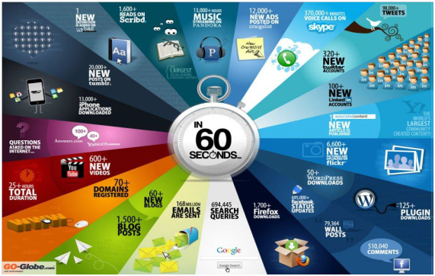
HOY EN DÍA
Su éxito dependerá de lo rápido que puedan descubrir conocimientos en todos esos datos y utilizar dichos conocimientos para llevar a cabo mejores acciones dentro de su organización.

Slide 11
OBJETIVOS

Slide 12
OBJETIVOS
Entonces para la respuesta a la pregunta anterior aparecen los siguientes términos:
Analítica Predictiva
Minería de Datos (Data Mining)
Machine Learning
Y con estos 3 conceptos entra en acción
LA GESTIÓN DE DECISIONES

Slide 13

OBJETIVOS
Analítica Predictiva
Ayuda a evaluar lo que sucederá en el futuro.
Minería de Datos (Data Mining)
Busca los patrones ocultos en los datos que pueden utilizarse para predecir el comportamiento futuro.

Slide 14
LAS ORGANIZACIONES Y LA MINERÍA DE DATOS

Slide 15

LAS ORGANIZACIONES Y LA MINERÍA DE DATOS
Hoy, las empresas, los científicos y los gobiernos han utilizado este enfoque por años para transformar los datos en conocimientos proactivos.
La Gestión de Decisiones convierte esos conocimientos en acciones que se utilizan en sus procesos operativos.
De modo que, mientras se puedan seguir aplicando hoy los mismos enfoques, se necesita operar más rápidamente y a una mayor escala, utilizando las técnicas más modernas disponibles actualmente.

Slide 16

LAS ORGANIZACIONES Y LA MINERÍA DE DATOS
Hoy las organizaciones innovadoras están utilizando estas “herramientas”: minería de datos y la analítica predictiva en diferentes frentes :
Detección de fraudes y problemas de seguridad cibernética
Gestión de riesgos
Anticipación a las demandas de recursos
Aumento en las tasas de respuesta de campañas
Generación de mejores ofertas
Fidelización de clientes
Identificación de efectos adversos de medicamentos
Entre otras muchas cosas

Slide 17

LAS ORGANIZACIONES Y LA MINERÍA DE DATOS
Debido a que las organizaciones, hoy en día, están pudiendo producir conocimientos predictivos a partir de datos diversos y de gran volumen, las metodologías de minería de datos, el machine learning y el modelado analítico avanzado son esenciales para identificar los factores que pueden mejorar el desempeño organizacional.
Ahora, cuando esto se logra automatizar en el proceso de toma de las decisiones de todos los días, suele crear una ventaja competitiva.
Y, en estos días, donde hay mucho más de todo (datos, poder de cómputo, preguntas de negocio, riesgos y consumidores), la capacidad de aumentar su poder analítico es esencial para adelantarse a su competencia.

Slide 18
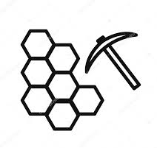
LAS ORGANIZACIONES Y LA MINERÍA DE DATOS
Ahora, si nosotros implementáramos rápidamente los conocimientos analíticos aseguraremos que la conveniencia de sus modelos analíticos no se pierda, debido a procesos lentos, revalidación de los modelos reescritos y otros procesos manuales.
Si usted puede implementar rápidamente sus modelos analíticos, el contexto y la relevancia de los modelos no se pierde, usted puede conservar su ventaja competitiva.

Slide 19
CONCLUSIÓN

Slide 20
CONCLUSIÓN
¿Cómo crea usted un entorno que pueda ayudarle a su organización a lidiar con todos los datos que se están recolectando, con todos los modelos que se están creando y con todas las decisiones que necesitan tomarse, todo a una mayor escala?
Ciclo de vida analítico iterativo que reúna:
-Datos
-Descubrimiento
-Implementación

Slide 21
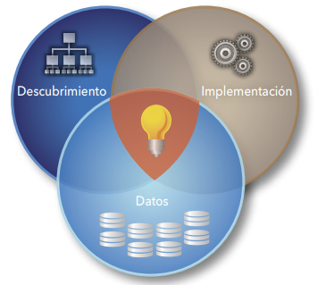
CONCLUSIÓN
Proceso de identificar nuevos conocimientos en los datos
Proceso de utilizar conocimientos
recientemente encontrados para impulsar acciones mejoradas
Fundamento de las Decisiones

Slide 22
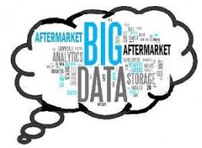
CONCLUSIÓN
Minería de Datos (DataMining)
Conjunto de técnicas y tecnologías que permiten explorar grandes bases de datos, de manera automática o semiautomática, cuyo objetivo es encontrar patrones repetitivos, tendencias o reglas que expliquen el comportamiento de los datos en un determinado contexto.

